Slide 1
NAPOLI

Slide 2
NAPOLI
Neapol określany jest czasem najbardziej włoskim ze wszystkich miast. Stendhal pisał, że „Neapol jest jedyną stolicą Włoch; wszystkie inne to tylko potężniejsze Lyony”. Faktycznie Neapol jest dosyć magicznym miejscem. Do dziś Włosi z północy często nie uznają zaślubin swoich dzieci z osobą z Włoch południowych, często Neapolitańczyków.
To Neapolitańczycy wymyślili popularną na całym świecie pizzę oraz równie znany sos pomidorowy z czosnkiem i bazylią.

Slide 3
NAPOLI
Sam Neapol leży w regionie zwanym Kampanią i bliskie mu w miarę duże miasta to Salerno i Avellino.
Niedaleko Neapolu znajdują się także wyspy Capri i Ischia.
Neapolitańczycy mają inną kulturę niż pozostali Włosi; inny dialekt, inną sztukę, architekturę, inne zwyczaje, potrawy, czasem nawet styl życia.

Slide 4
NAPOLI
Neapol jest z pewnością kulturowym i naukowym centrum południowych Włoch. Już w 1224 założono tu jeden z pierwszych uniwersytetów na świecie. Założył go święty cesarz rzymski Fryderyk II Hohenstauf. W czasie renesansu powstała tu także szkoła poetów. Dwór królewski pełen był intelektualistów. Najlepsi nazywani byli prawnikami. Ci często mogli stać się królewskimi doradcami.

Slide 5
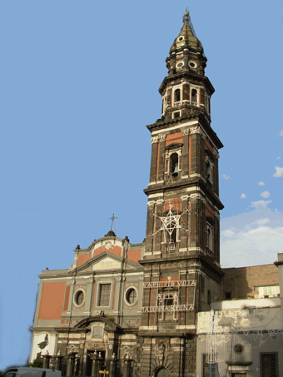
Santa Maria del Carmione

Slide 6
Santa Maria del Carmione
Kościół ufundowany został przez Karmelitów w XIII wieku. Na sąsiadującym kościołowi placu Via Mercato, czyli rynku, miała też miejsce egzekucja ostatniego Hohenstaufa Konradyna w 1268 roku. Matka Konrada, Elżbieta Bawarska też przyczyniła się do wybudowania kościoła. Na tym samym placu później straceni byli liderzy Republiki Partenopejskiej, a w czasie drugiej Wojny Światowej plac i kościół zostały zbombardowane i pomimo swojej renowacji, wciąż widać przykrą historię.

Slide 7
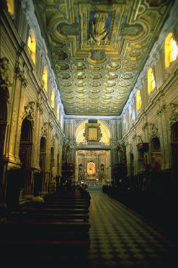
Santa Maria del Carmione

Slide 8
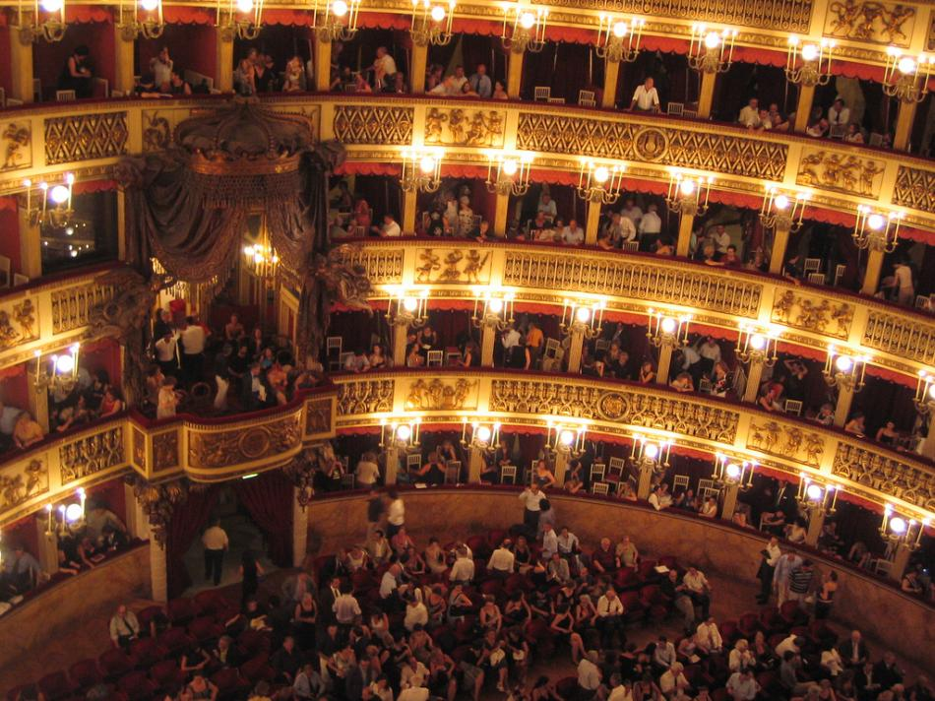
Teatr Świętego Karola

Slide 9
Teatr Świętego Karola
Znajduje się w Pałacu Królewskim w Neapolu. Na fasadzie budynku widnieje inskrypcja Real Teatro di San Carlo, co oznacza Królewski Teatr Świętego Karola. Wystawiane są tu głównie opery, ale są także balety i koncerty. Bilety kosztują w przedziale od 60$ do 320$. Jest to najstarszy budynek spośród dużych włoskich teatrów. Starszy od słynnej La Scali i La Fenice. Został on jednak zniszczony przez pożar, a następnie odbudowany przez Antonia Niccolliniego. Zaprojektował on ten teatr jednak nieco inaczej.

Slide 10
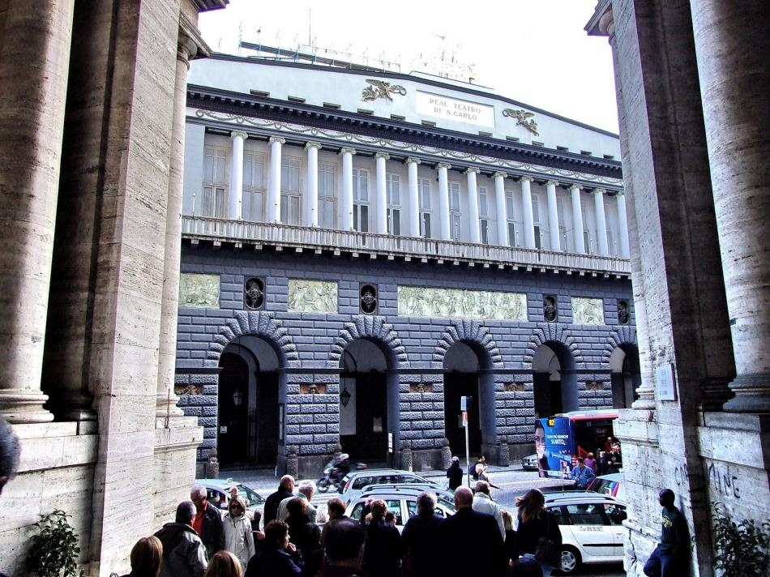
Teatr Świętego Karola

Slide 11
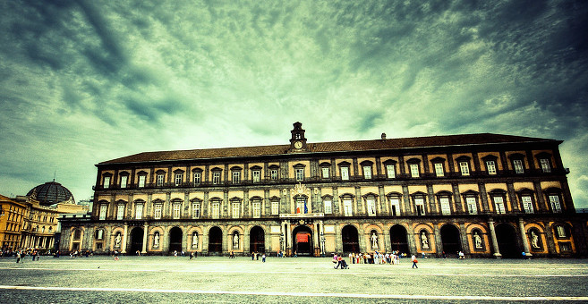
Pałac Królewski

Slide 12
Pałac Królewski
Wybudowany przez Filipa III Habsburga w celu stworzenia sobie nowej siedziby, której nigdy w życiu nie zobaczył na oczy. Przez długi czas był jednak rezydencją Burbonów od kiedy Karol III Hiszpański przybył tam w 1734 roku. W okresie napoleońskim Joachim Murat wraz z Karoliną Bonaparte wzbogacili pałac mnóstwem malowideł i rzeźb, ale z powodu pożaru 1837 roku, wiele z nich spłonęło. W 1994 roku miał tu miejsce szczyt państw G8.

Slide 13
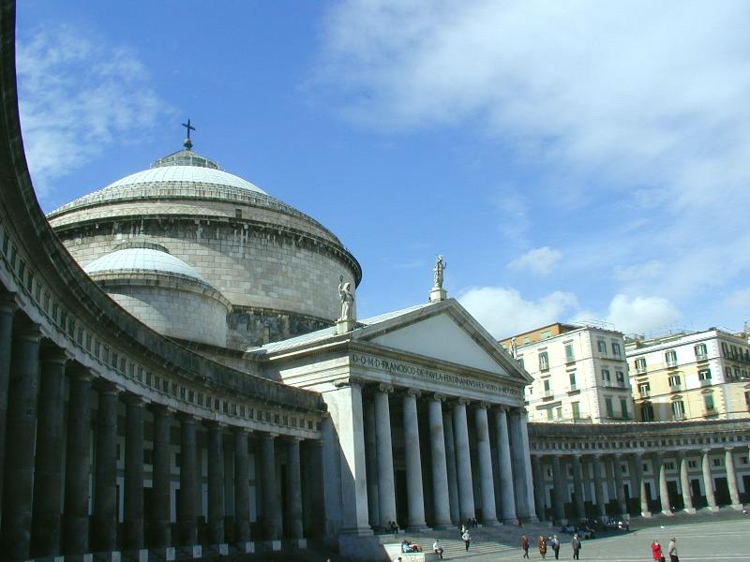
Pałac Królewski

Slide 14
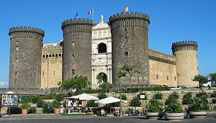
Castel Nuovo

Slide 15
Castel Nuovo
Ten „Nowy Zamek” powstał gdy Karol Andegaweński postanowił zmienić stolicę Królestwa Neapolu z Palermo do Neapolu. Wówczas stary zamek – Castel Capuano – nie był już potrzebny. Castel Nuovo wybudowany został w 1282 roku, ale był opuszczony aż do 1285 roku, kiedy na tron wstąpił Karol Kulawy. Już w okresie wczesnego renesansu okazał się świetną fortecą strzegącą wybrzeża. Obecnie znajduje się tam muzeum, które warto zwiedzić.

Slide 16
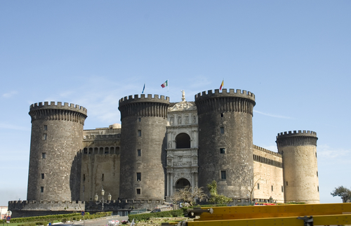
Castel Nuovo

Slide 17
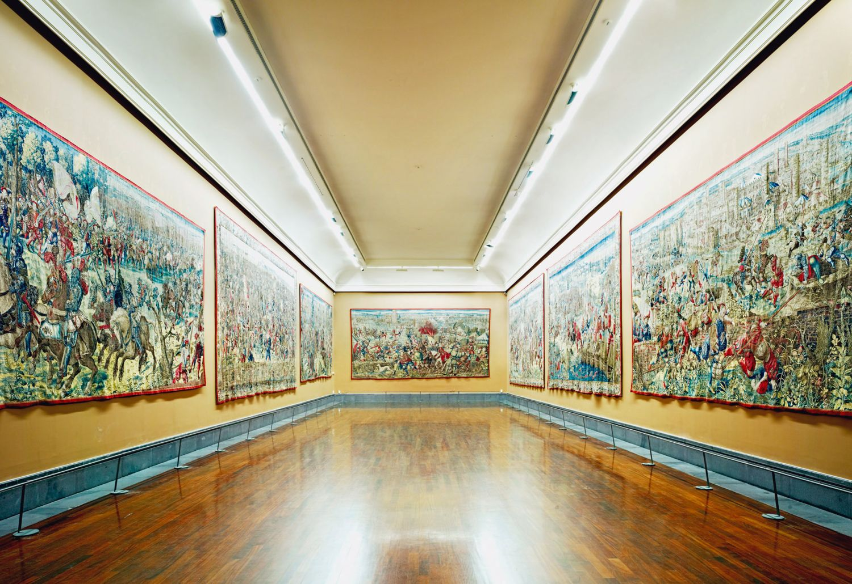
Museo di Capodimonte

Slide 18
Museo di Capodimonte
Duże muzeum sztuki w Neapolu. Powstało w 1754 roku z inicjatywy Karola Burbona. Ówcześnie było jednak też pałacem i rezydencją. W tym muzeum możemy znaleźć obrazy Bruegela, Tycjana, Berniniego i wielu innych słynnych artystów. Są tu obrazy i dzieła artystów z okresów od renesansu do oświecenia.

Slide 19
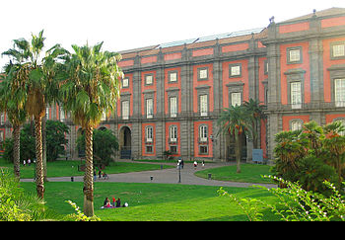
Museo di Capodimonte

Slide 20
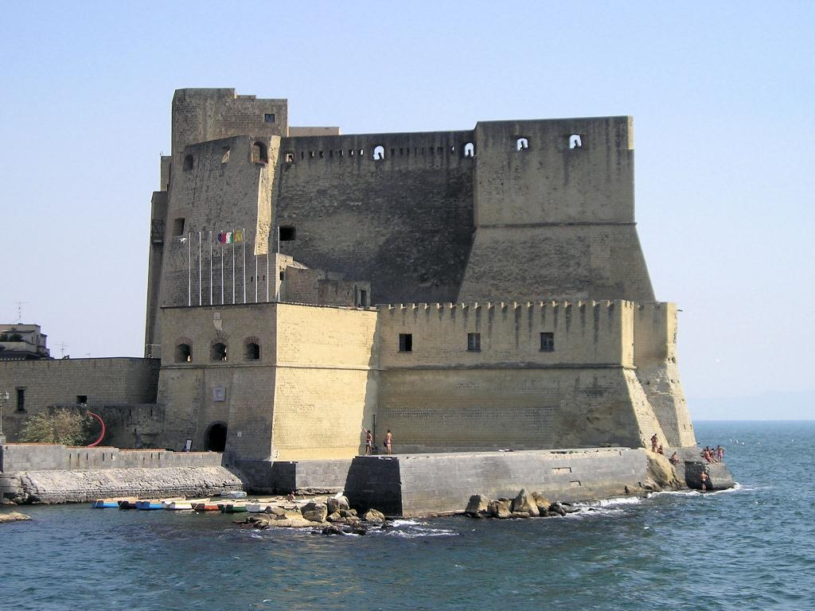
Castel dell’Ovo

Slide 21
Castel dell’Ovo
Legenda mówi, że Wergiliusz miał magiczne jajko. Po jego śmierci, pogrzebano go w Neapolu, a jajko wbudowano w fundamenty tego zamku, by go umocnić. Castel zbudowany jest na małej wysepce i zajmuje prawie całą jej powierzchnię. Wybudowali go Hohenstaufowie, ale powoli tracił swoją ważność, gdyż po wybudowaniu Castel Nuevo, nie był już najlepiej wyposażonym zamkiem. Obecnie wykorzystuje się go jednak w celu przeprowadzania różnych wystaw sztuki.

Slide 22
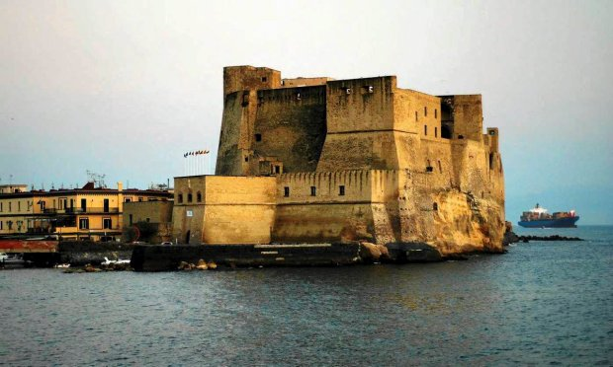
Castel dell’Ovo

Slide 23
QUIZ
Kto napisał o Neapolu, że jest jedyną stolicą Włoch?
Jak nazywa się region, w którym znajduje się Neapol?
Kto założył uniwersytet w Neapolu, który był wówczas jednym z pierwszych na świecie?
Jakie miano nosili intelektualiści o najlepszym wykształceniu?
Jak nazywał się zakon, który ufundował powstanie bazyliki Santa Maria del Carmione?
Kto prowadził renowację Teatru Świętego Karola?
Podaj przynajmniej dwa typy sztuk wystawianych w Teatrze Świętego Karola!
Dla jakiej dynastii Pałac Królewski najdłużej był rezydencją?
W jakich okolicznościach powstał Castel Nuovo? (za 3 punkty)
Czyje obrazy (dwóch artystów) można spotkać w Museo di Capodimonte?
Podaj legendę związaną z powstaniem nazwy Castel dell’Ovo! (za 2 punkty)
Jakiego koloru jest flaga Neapolu?

Slide 24
DZIĘKUJĘ

